Slide 1
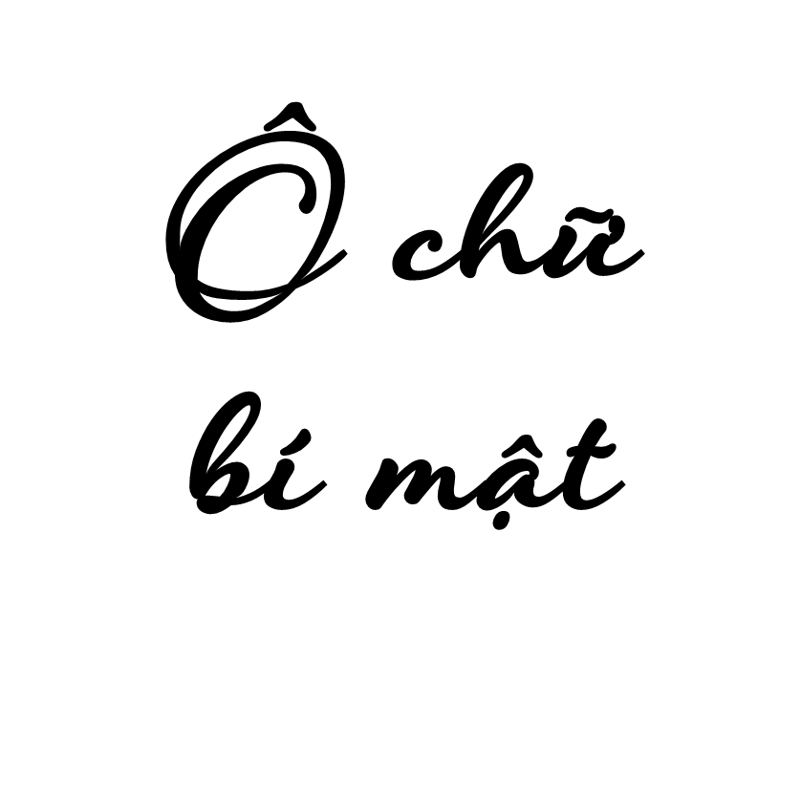


Notes:
Giáo án của Thảo Nguyên 0979818956

Slide 2






‘‘Một cây làm chẳng lên non/
Ba cây…lại lên hòn núi cao”
‘‘Mưa tháng Ba hoa đất/ Mưa tháng Tư…đất”
‘‘Nhất nước, nhì phân, tam cần, tứ …’’
‘‘…răng,…tóc là góc con người’’
‘‘Mau sao thì … / Vắng sao thì mưa’’
… đất …. vàng
T
Ấ
C
C
H
Ụ
M
C
Á
I
N
Ắ
N
G
G
I
Ố
N
G
H
Ư
Notes:
Việc sử dụng tục ngữ giúp cho lời ăn tiếng nói thêm sâu sắc, sinh động, có tính biểu cảm cao. Để hiểu rõ hơn về tục ngữ, hôm nay, chúng ta sẽ tìm hiểu văn bản.

Slide 3


Notes:
Giáo án của Thảo Nguyên 0979818956

Slide 4

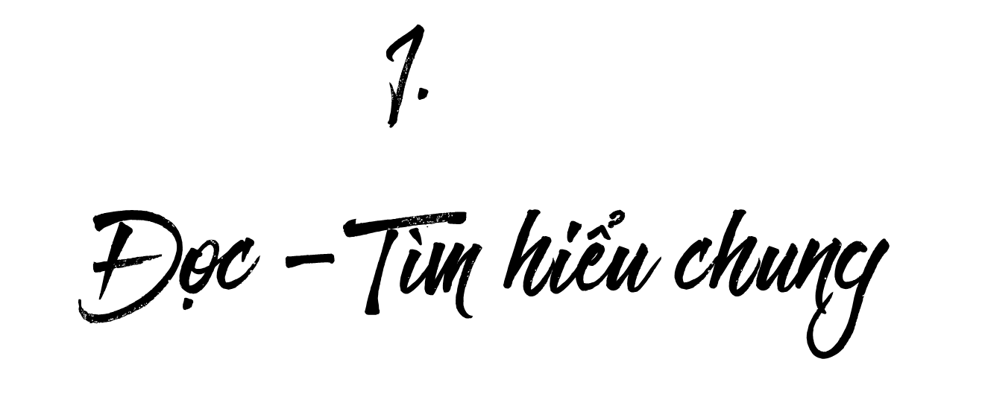
Notes:
Giáo án của Thảo Nguyên 0979818956

Slide 5




1. Đọc- chú thích
a. Đọc
1. Mau sao thì nắng, vắng sao thì mưa.
2. Mưa tháng Ba hoa đất,
Mưa tháng Tư hư đất.
3. Nhất nước, nhì phân, tam cần, tứ giống.
4. Tấc đất tấc vàng.
5. Nuôi lợn ăn cơm nằm, nuôi tằm ăn cơm đứng.
6. Cái răng, cái tóc là góc con người.
7. Một mặt người bằng mười mặt của.
8. Thương người như thể thương thân.
9. Một cây làm chẳng nên non
Ba cây chụm lại nên hòn núi cao
10. Học ăn, học nói, học gói, học mở.
- Giọng điệu chậm rãi, rõ ràng
- Chú ý các vần lưng, ngắt nhịp ở vế đối trong câu hoặc phép đối giữa hai câu.
Notes:
Giáo án của Thảo Nguyên 0979818956

Slide 6

1. Đọc và giải nghĩa từ khó
b. Giải nghĩa từ khó
Mau
- Tài sản, vật chất do con người làm ra.
Cần
- Chỉ sự nhàn nhã, thảnh thơi.
Ăn cơm nằm
- Cần cù, chăm chỉ
- Phần.
Ăn cơm đứng
- Chỉ sự tất bật, hối hả.
Góc
- Nhiều, dày.
- Xích lại gần với nhau để quây quanh một điểm.
Của
Notes:
Giáo án của Thảo Nguyên 0979818956

Slide 7

2. Bố cục
Sắp xếp số thứ tự 1,2,3...10 vào bảng phân loại theo nhóm đề tài của các câu tục ngữ trong bài.
Tục ngữ về thiên nhiên | Tục ngữ về lao động | Tục ngữ về con người, xã hội
Notes:
Giáo án của Thảo Nguyên 0979818956

Slide 8
1. Mau sao thì nắng, vắng sao thì mưa.
2. Mưa tháng Ba hoa đất,
Mưa tháng Tư hư đất.
3. Nhất nước, nhì phân, tam cần, tứ giống.
4. Tấc đất tấc vàng.
5. Nuôi lợn ăn cơm nằm, nuôi tằm ăn cơm đứng.
6. Cái răng, cái tóc là góc con người.
7. Một mặt người bằng mười mặt của.
8. Thương người như thể thương thân.
9. Một cây làm chẳng nên non
Ba cây chụm lại nên hòn núi cao
10. Học ăn, học nói, học gói, học mở.
Tục ngữ về thiên nhiên | Tục ngữ về lao động | Tục ngữ về con người, xã hội
1
2, 3, 4, 5
6, 7, 8, 9, 10
Notes:
Giáo án của Thảo Nguyên 0979818956

Slide 9
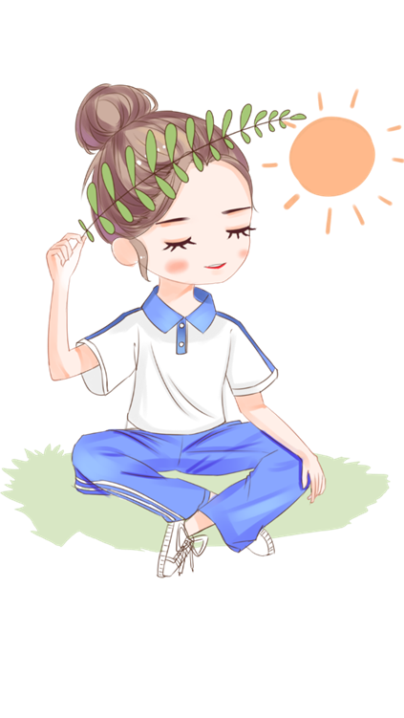


Slide 10
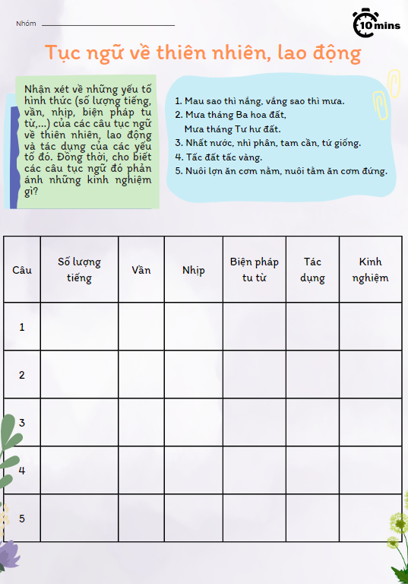
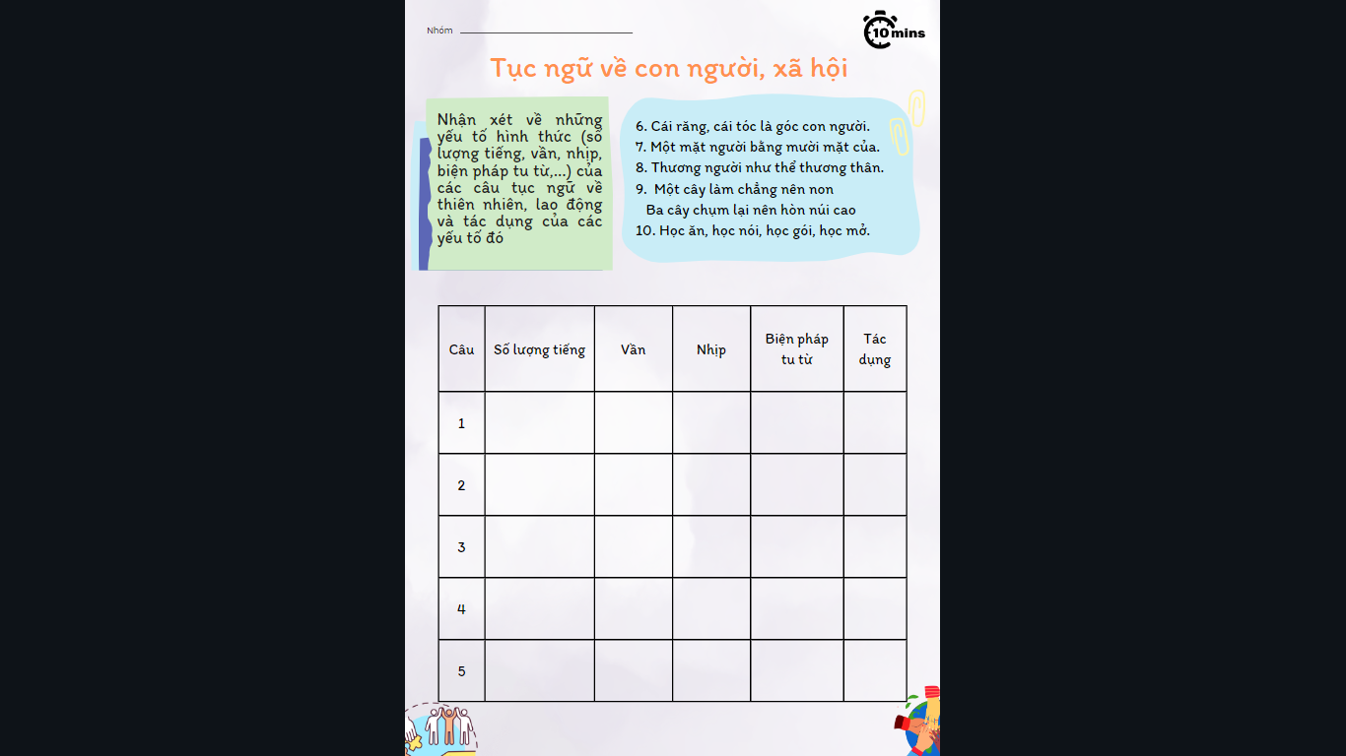
Chia lớp thành 4 nhóm
- Nhóm 1,3: thực hiện phiếu học tập số 1.
- Nhóm 2,4: thực hiện phiếu học tập số 2
Notes:
Giáo án của Thảo Nguyên 0979818956

Slide 11

1. Các câu tục ngữ về thiên nhiên và lao động

Slide 12
1. Mau sao thì nắng, vắng sao thì mưa.
2. Mưa tháng Ba hoa đất,
Mưa tháng Tư hư đất.
3. Nhất nước, nhì phân, tam cần, tứ giống.
4. Tấc đất tấc vàng.
5. Nuôi lợn ăn cơm nằm, nuôi tằm ăn cơm đứng.
Notes:
Giáo án của Thảo Nguyên 0979818956

Slide 13
Câu | Số lượng tiếng | Vần | Nhịp
1 | 8 tiếng | Vần lưng “nắng, vắng” | 4/4
2 | 10 tiếng | Vần lưng “ba, hoa”, “tư, hư” | 5/5
3 | 8 tiếng | Vần cách “phân, cần” | 2/2/2/2
4 | 4 tiếng | Vần cách “tấc, tấc” | 2/2
5 | 10 tiếng | Vần cách “nằm, tằm” | 5/5
Notes:
Về số lượng tiếng: Mỗi câu tục ngữ có số lượng tiếng không nhiều. Có câu chỉ có 6 đến 8 tiếng, có những câu chỉ có 4 tiếng; thể hiện sự đúc kết cô đọng, hàm súc, dễ nhớ.
- Vần, nhịp trong các câu tục ngữ có tác dụng như một chất keo gắn chặt các thành phần trong câu thành một khối vững chắc, tạo nên tính ổn định về hình thức, phù hợp với tính ổn định về nội dung của tục ngữ.

Slide 14

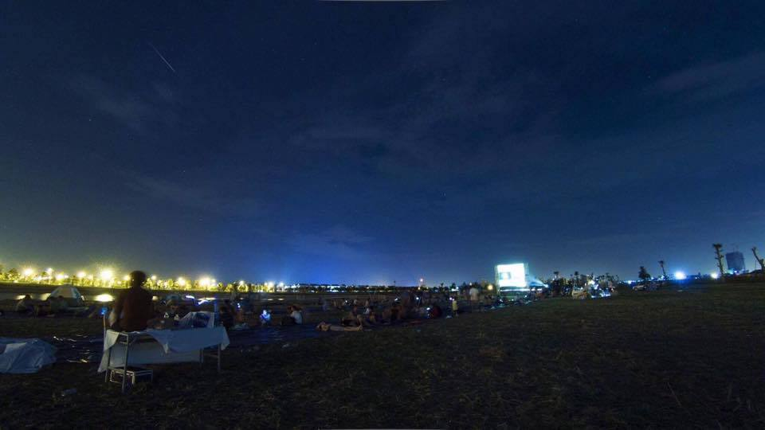


1. Mau sao thì nắng, vắng sao thì mưa.
Đêm hôm trước trời có nhiều sao
→ Hôm sau nắng.
Đêm hôm trước trời có ít sao
→ Hôm sau mưa.
Notes:
Giáo án của Thảo Nguyên 0979818956

Slide 15

1. Mau sao thì nắng, vắng sao thì mưa.
Biện pháp tu từ:
Phép đối
Mau >< Vắng
Nắng >< Mưa
Tác dụng:
Giúp dễ nhớ đối với kinh nghiệm quan sát về nắng, mưa thông qua hiện tượng tự nhiên
Kinh nghiệm:
Kinh nghiệm nhìn sao để dự đoán thời tiết nắng, mưa
Notes:
Giáo án của Thảo Nguyên 0979818956

Slide 16


Câu tục ngữ tương tự
Trăng quầng thì hạn, trăng tán thì mưa
Notes:
Giáo án của Thảo Nguyên 0979818956

Slide 17
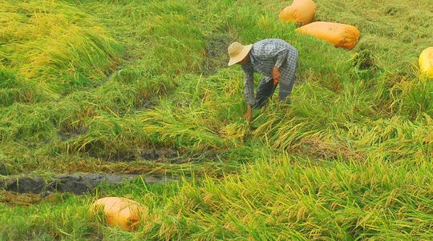
2. Mưa tháng Ba hoa đất,
Mưa tháng Tư hư đất.
Biện pháp tu từ:
Phép đối (Hoa >< hư)
Tác dụng:
Nhấn mạnh cơn mưa của tháng Ba và tháng Tư có ảnh hưởng lớn tới nông vụ.
Kinh nghiệm:
Thường thì đến tháng Ba âm lịch, hoa màu rất cần nước nên cơn mưa lúc này rất có ích; nhưng đến tháng Tư, cây trồng đang trong quá trình phát triển, ít cần nước nên những cơn mưa lớn tháng Tư sẽ làm hư đất, hư cây trồng.
Notes:
Giáo án của Thảo Nguyên 0979818956

Slide 18
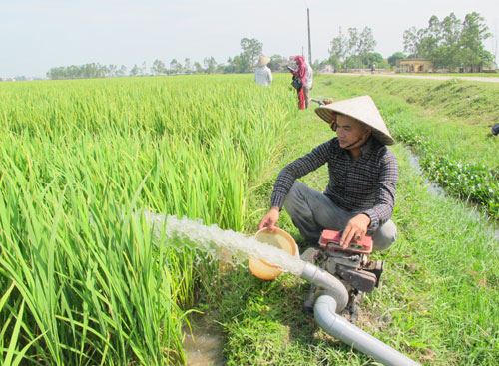
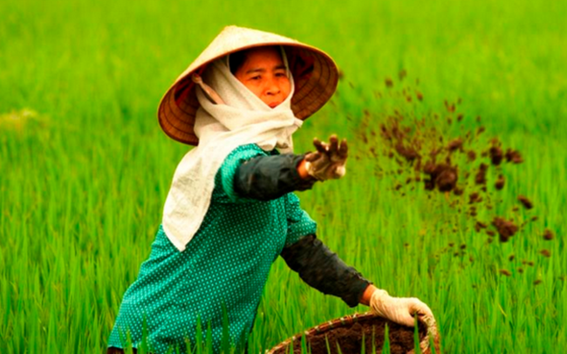
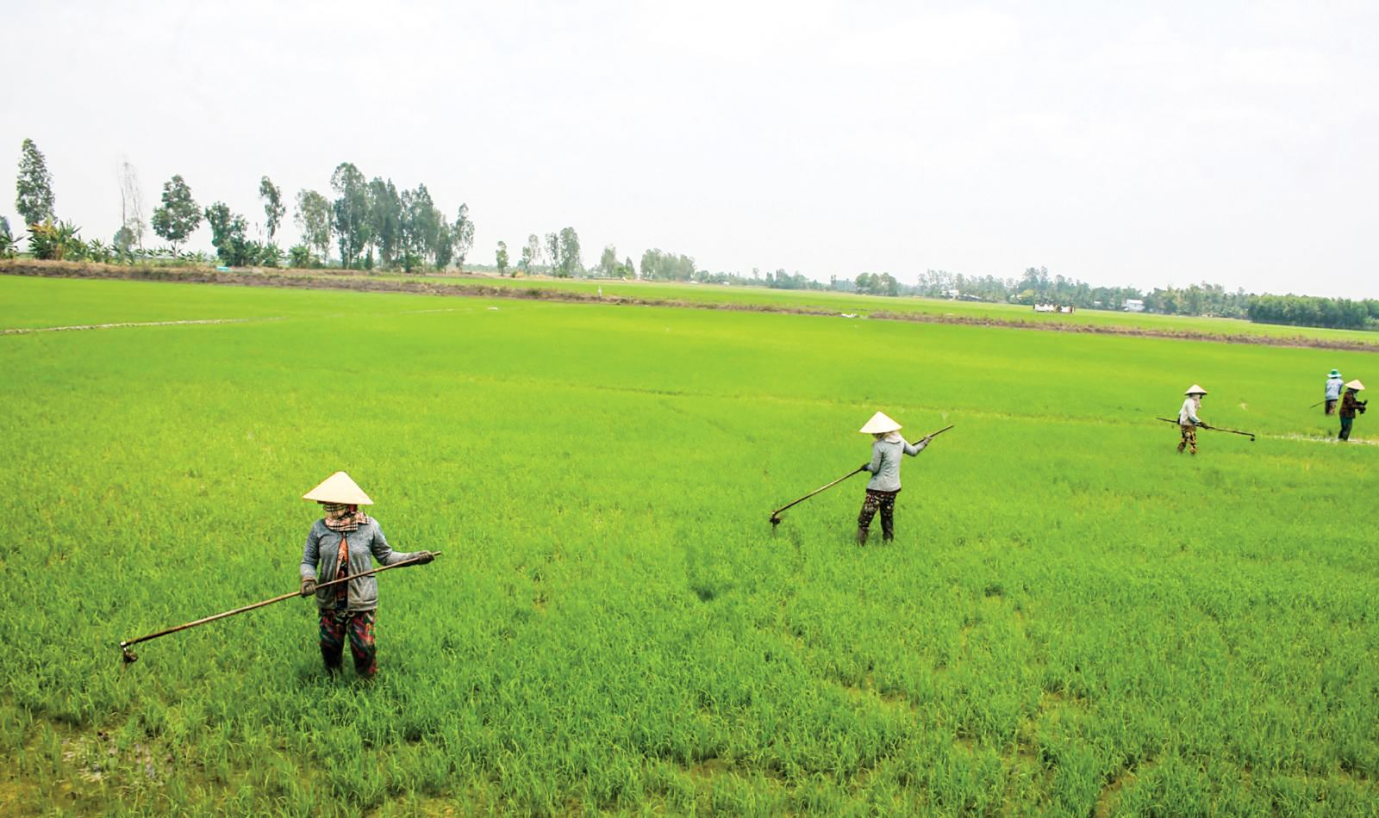
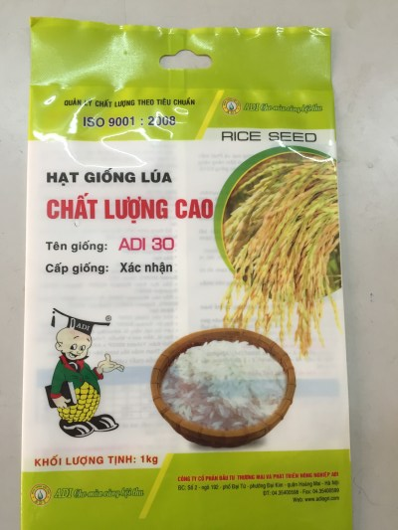
3. Nhất nước, nhì phân, tam cần, tứ giống.
Biện pháp tu từ:
Liệt kê, từ Hán Việt
Tác dụng:
Nhấn mạnh bốn yếu tố quan trọng theo trình tự trong việc trồng lúa nước để có mùa vụ bội thu, đạt năng suất cao
Kinh nghiệm:
Kinh nghiệm trồng lúa nước được người xưa đúc kết, gồm bốn yếu tố cần thiết và quan trọng để đạt được năng suất cao.

Slide 19

Liên hệ
- Một lượt tát, một bát cơm.
- Người đẹp vì lụa, lúa tốt vì phân.
- Hay lam hay làm, quanh năm chẳng lo chết đói.
- Không nước, không phân, chuyên cần vô ích.

Slide 20


4. Tấc đất tấc vàng.
Biện pháp tu từ:
So sánh
Tấc đất với tấc vàng
Kinh nghiệm:
Khẳng định chân lí: Đất quý như vàng, đất đai trồng trọt có giá trị đặc biệt. Câu tục ngữ còn mang một hàm nghĩa khuyên mọi người phải biết quý trọng, có ý thức bảo vệ, giữ gìn, không được phá hoại, lãng phí đất đai.
Tác dụng:
Nhằm đề cao giá trị của đất (quý như vàng), khuyên nhủ mọi người phải biết quý trọng đất

Slide 21

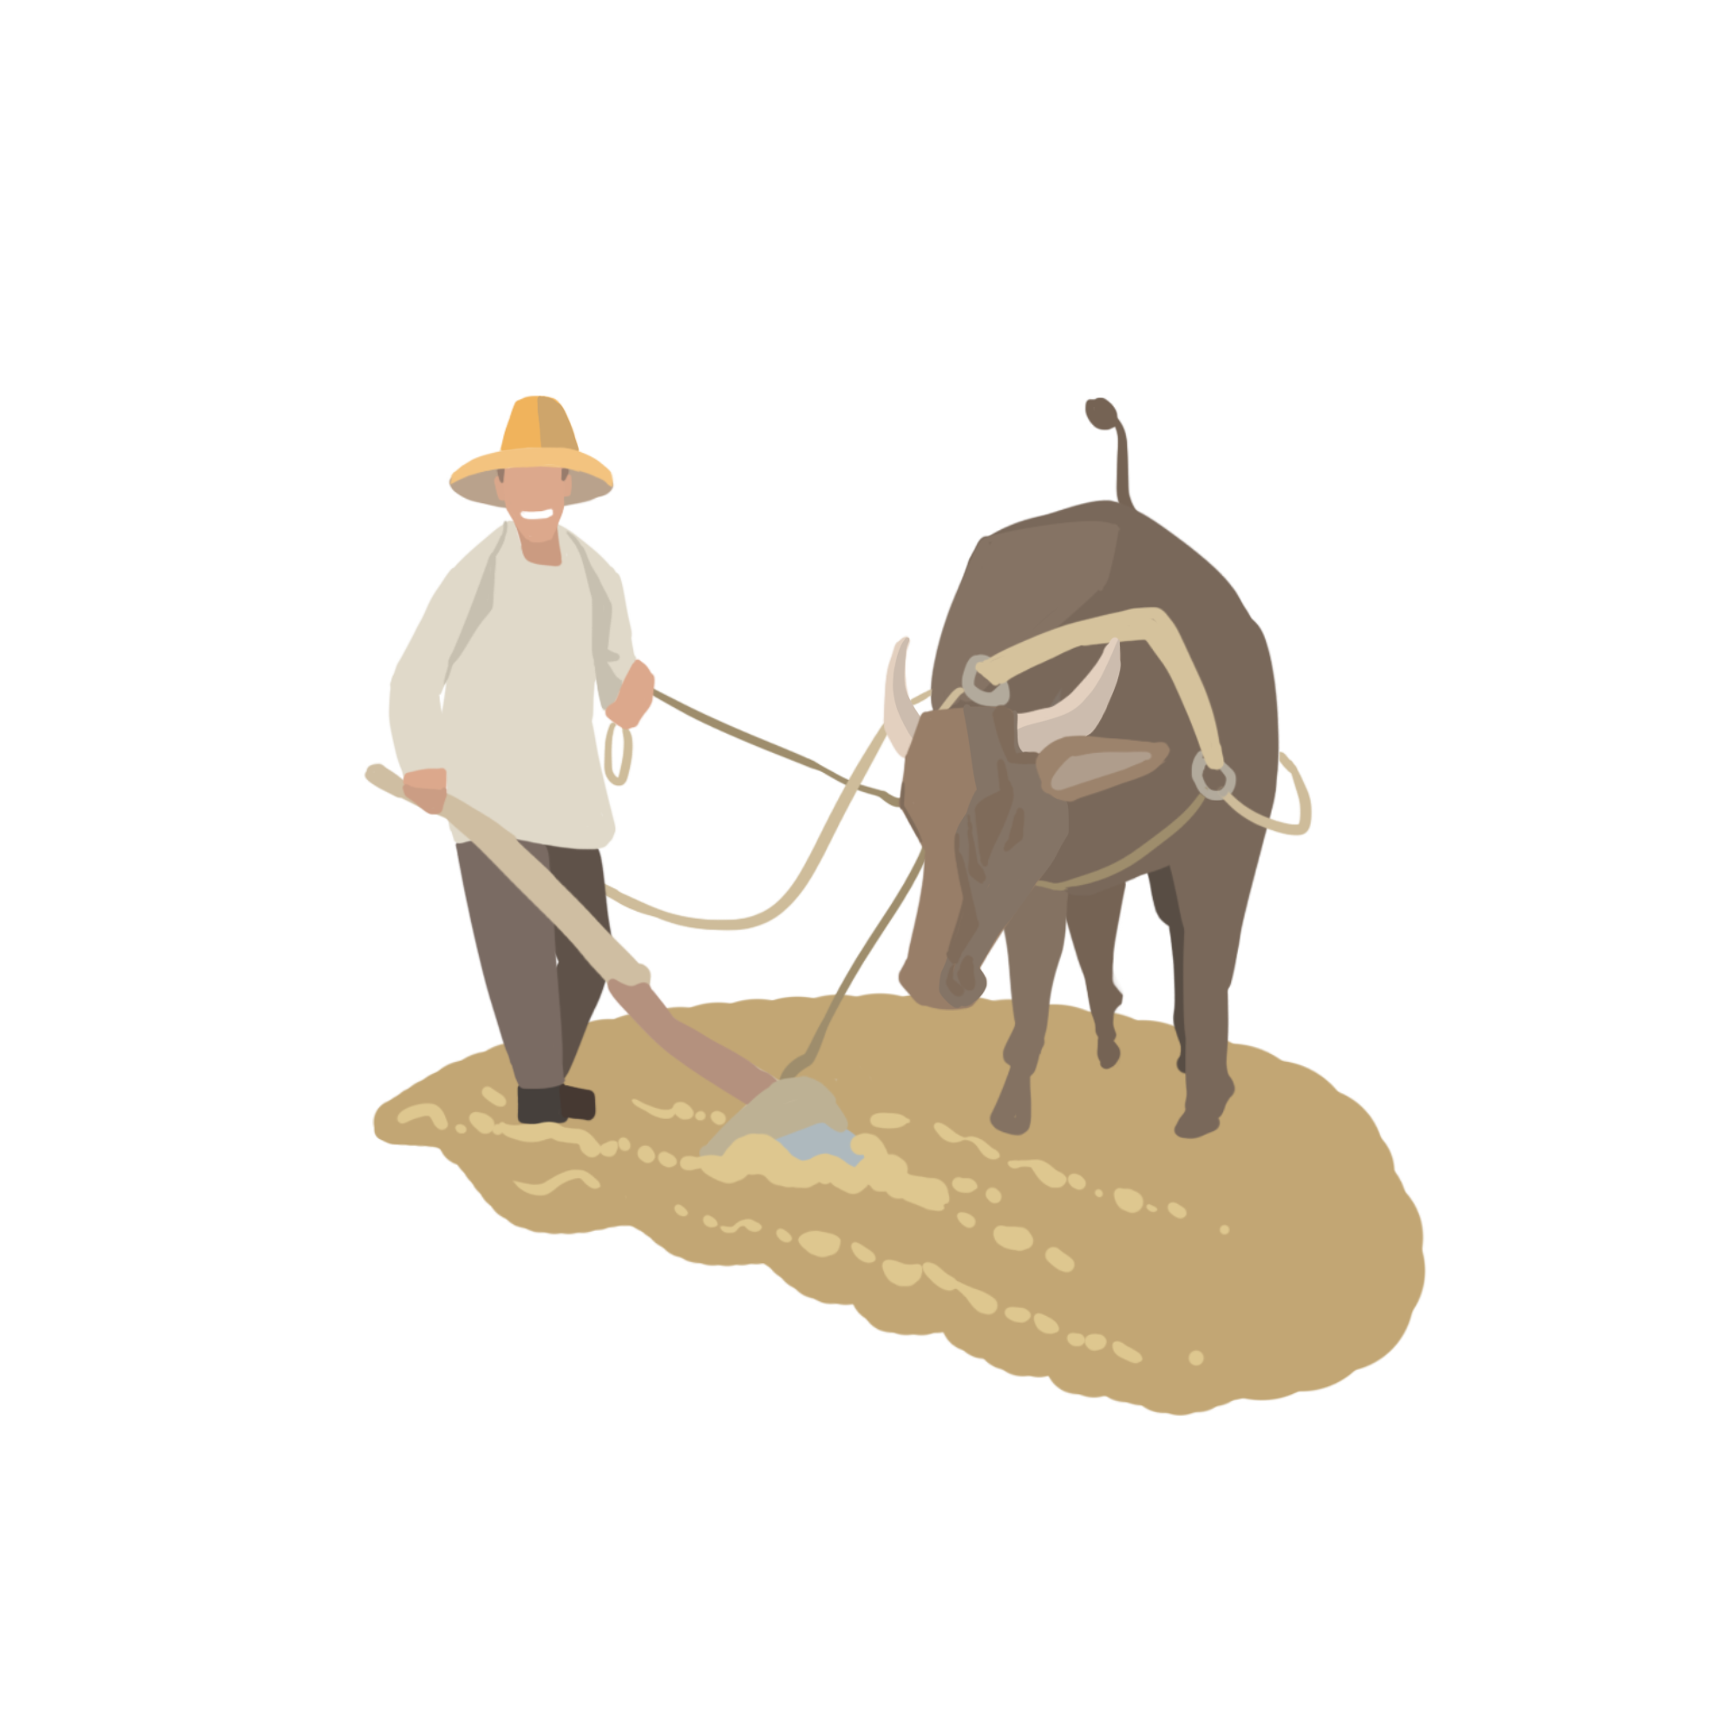
Liên hệ
Ơn trời mưa nắng phải thì
Nơi thì bừa cạn, nơi thì cày sâu.
Công lênh chẳng quản lâu đâu,
Ngày nay nước bạc, ngày sau cơm vàng.
Ai ơi đừng bỏ ruộng hoang
Bao nhiêu tấc đất, tấc vàng bấy nhiêu.
(Ca dao)
Notes:
Giáo án của Thảo Nguyên 0979818956

Slide 22


5. Nuôi lợn ăn cơm nằm, nuôi tằm ăn cơm đứng.
Tác dụng:
Làm rõ sự vất vả của nghề nuôi tằm, đối nghịch lại với sự nhàn nhạ của việc nuôi lợn
Biện pháp tu từ:
Phép đối
Nuôi lợn ăn cơm tằm
Nuôi tằm ăn cơm đứng
Kinh nghiệm:
Thông qua sự vất vả của nghề nuôi tằm, đối nghịch lại với sự nhàn hạ của việc nuôi lợn nhằm phản ánh cho mọi người thấu hiểu nỗi vất vả của người nông dân và trân trọng những sản phẩm nông nghiệp do chính công sức lao động của họ tạo nên

Slide 23

Theo em, những kinh nghiệm mà các câu tục ngữ về thiên nhiên, lao động phản ánh có vai trò như thế nào đối với người lao động?
Những kinh nghiệm ấy có vai trò rất quan trọng đối với người lao động trong việc xác định, dự đoán thời tiết, thời vụ thích hợp để nuôi trồng, cũng như bảo vệ, quý trọng đất đai.
Notes:
Giáo án của Thảo Nguyên 0979818956

Slide 24
2. Các câu tục ngữ về con người, xã hội
Notes:
Giáo án của Thảo Nguyên 0979818956

Slide 25
6. Cái răng, cái tóc là góc con người.
7. Một mặt người bằng mười mặt của.
8. Thương người như thể thương thân.
9. Một cây làm chẳng nên non
Ba cây chụm lại nên hòn núi cao
10. Học ăn, học nói, học gói, học mở.
Notes:
Giáo án của Thảo Nguyên 0979818956

Slide 26
Câu | Số lượng tiếng | Vần | Nhịp
6 | 8 tiếng | Vần cách “tóc, góc” | 2/2/4
7 | 7 tiếng | Vần cách “người, mười” | 3/4
8 | 6 tiếng | Vần cách “thương, thương” | 2/2/2
9 | 14 tiếng | Vần cách “non, hòn” | 6/8
10 | 8 tiếng | Vần cách “nói, gói” | 2/2/2/2
Notes:
Giáo án của Thảo Nguyên 0979818956

Slide 27


6. Cái răng, cái tóc là góc con người.
Tác dụng:
Nhấn mạnh việc giữ gìn hình thức bên ngoài sẽ góp phần thể hiện một phần tính cách con người
Biện pháp tu từ:
So sánh
Cái răng, cái tóc (hình thức) với góc con người (tính cách)
Notes:
Giáo án của Thảo Nguyên 0979818956

Slide 28
Câu tương tự
  Một thương em giỏi bán buôn
  Hai thương búi tóc thơm hương trên đầu…
  ( Ca dao )
Tiếc cây mía ngọt mà sâu
Tiếc cô gái đẹp trọc đầu khó coi.
(Ca dao )

Slide 29


7. Một mặt người bằng mười mặt của.
Tác dụng:
Nhấn mạnh tầm quan trọng của tính mạng con người, đồng thời, khuyên nhủ mọi người hãy biết quý trọng mạng sống.
Biện pháp tu từ:
So sánh, nói quá
Một mặt người
với mười mặt của
Notes:
Giáo án của Thảo Nguyên 0979818956

Slide 30
Câu tương tự
Người sống hơn đống vàng
Người ta là hoa đất.
Người làm ra của chứ của không làm ra người.
Lấy của che thân không ai lấy thân che.
Notes:
Giáo án của Thảo Nguyên 0979818956

Slide 31

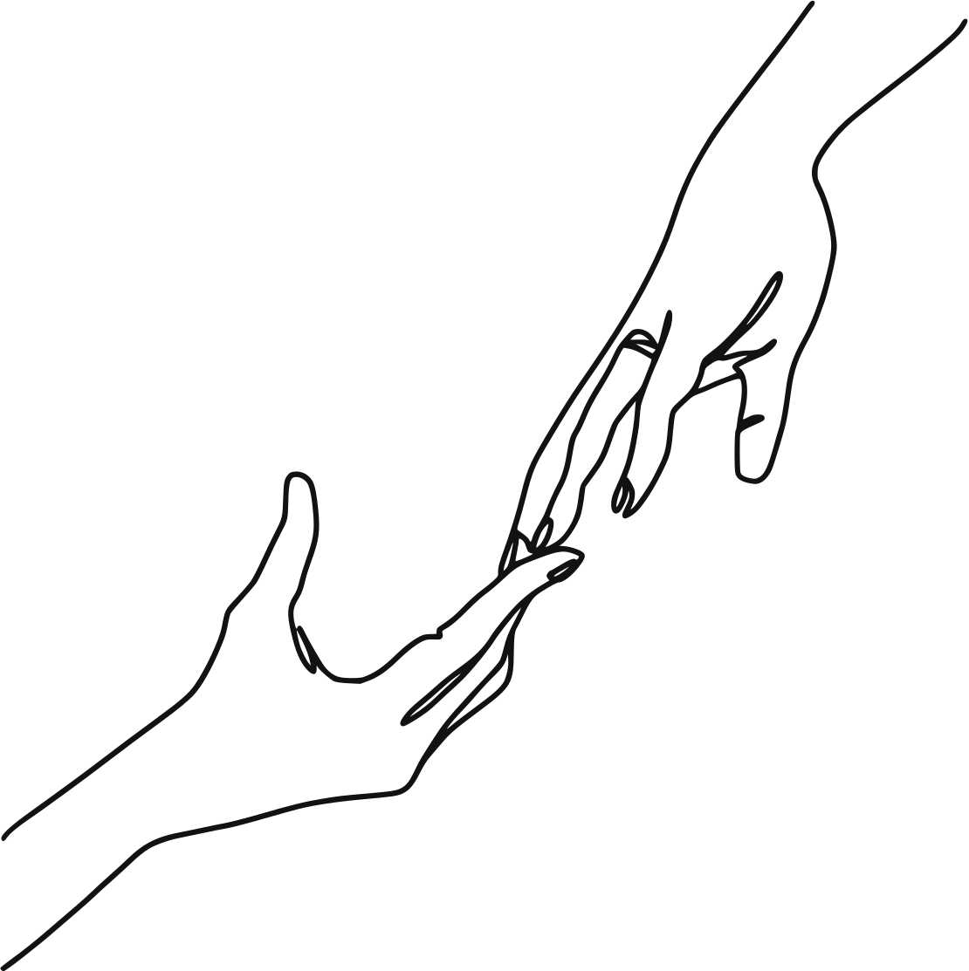
8. Thương người như thể thương thân.
Tác dụng:
Khuyên răn mọi người phải có lòng thương người, yêu thương đồng loại như yêu thương chính bản thân mình.
Biện pháp tu từ:
So sánh
Thương người với thương thân
Notes:
Giáo án của Thảo Nguyên 0979818956

Slide 32


Một cây làm chẳng nên non
Ba cây chụm lại nên hòn núi cao
Biện pháp tu từ:
Ẩn dụ
Một cây chỉ sự đơn lẻ, số ít
Ba cây chỉ sự đoàn kết, số nhiều
Tác dụng:
Khuyên răn con người về bài học đoàn kết một cách sâu sắc và sinh động.
Notes:
Giáo án của Thảo Nguyên 0979818956

Slide 33

Câu tương tự
Góp gió thành bão.
Đoàn kết là sống, chia rẽ là chết.
Notes:
Giáo án của Thảo Nguyên 0979818956

Slide 34
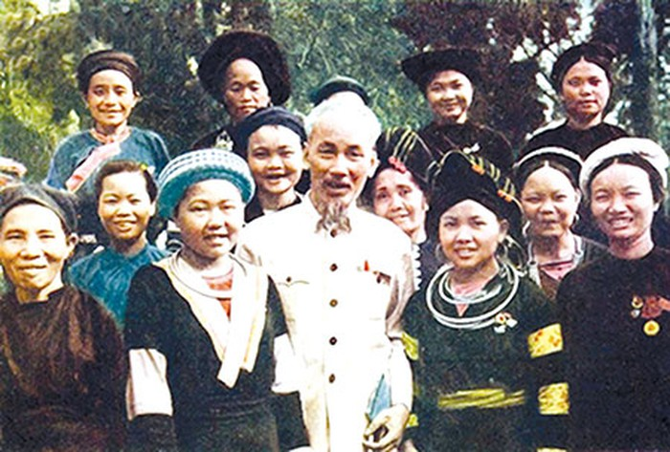
Đoàn kết, đoàn kết, đại đoàn kết
Thành công, thành công, đại thành công.
(Hồ Chí Minh)

Slide 35

10. Học ăn, học nói, học gói, học mở
Tác dụng:
Nhằm khuyên bảo mọi người phải biết học cách ăn uống cho thanh lịch, học cách nói năng cho nhã nhặn và học cách ứng xử cho khôn khéo, đúng mực.
Biện pháp tu từ:
Liệt kê
Ăn, nói, gói, mở
Điệp ngữ
Học

Slide 36
Theo em, các câu tục ngữ trên có còn hữu ích với cuộc sống ngày nay không?
Hãy nêu một câu tục ngữ về thiên nhiên, lao động và một câu tục ngữ về con người, xã hội mà em thấy vẫn có ích với cuộc sống ngày nay.
Notes:
Những câu tục ngữ trên luôn hữu ích đối với cuộc sống ngày nay trong việc quan sát hiện tượng tự nhiên, lao động sản xuất cũng như bảo vệ, quý trọng đất đai, đề cao giá trị con người

Slide 37
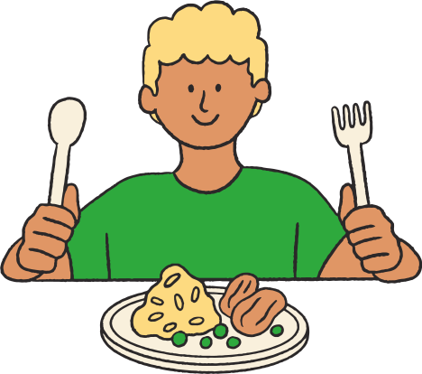

Câu tương tự
Ăn không nên đọi, nói không nên lời.
Ăn trông nồi, ngồi trông hướng.
Lời nói gói vàng.
Ăn mặn nói ngay hơn ăn chay nói dối.

Slide 38



Slide 39
2. Nội dung
- Tôn vinh giá trị con người
- Đưa ra nhận xét, lời khuyên, kinh nghiệm về thiên nhiên, lao động sản xuất, về phẩm chất và lối sống mà con người cần phải có.
1. Nghệ thuật
- Sử dụng cách diễn đạt ngắn gọn, cô đúc
- Sử dụng các biện pháp tu từ
- Tạo vần, nhịp dễ nhớ, dễ vận dụng

Slide 40


Slide 41
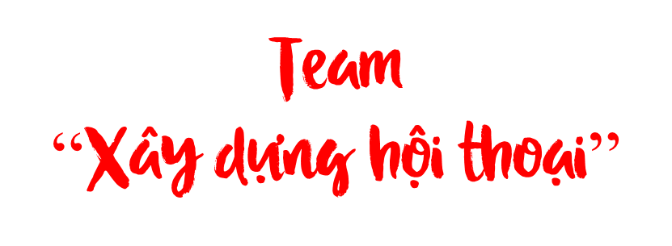
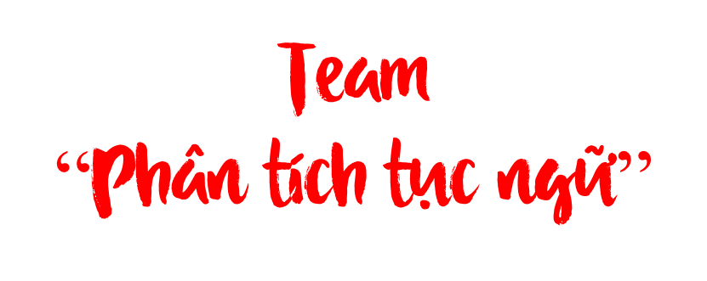

Hãy ghi lại một cuộc đối thoại (giả định) giữa hai người (khoảng 5-7 câu), trong đó, một người có dùng câu tục ngữ: Học ăn, học nói, học gói, học mở.
Chọn 1 câu tục ngữ mà em thích nhất, viết đoạn văn (10-12 câu) phân tích câu tục ngữ đó và nêu bài học em rút ra.
Notes:
Giáo viên chia thành 2 nhóm và cho bốc thăm tên nhóm và cùng thực hiện nhiệm vụ

Slide 42


- Hình thức: hoạt động cá nhân
- Yêu cầu: sâu chuỗi, sắp xếp lại thứ tự những gợi ý để được câu tục ngữ đúng
- Thời gian: 10 giây/ câu

Slide 43




6
1
2
3
4
5
7
8
9
10
chỉ lo/
kiến bò/
Tháng bảy/
lại lụt
BẮT ĐẦU

Slide 44
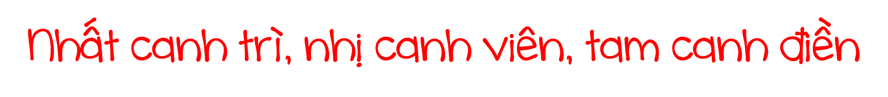
6
1
2
3
4
5
7
8
9
10
tam canh điền/
Nhất canh trì/
nhị canh viên
BẮT ĐẦU

Slide 45
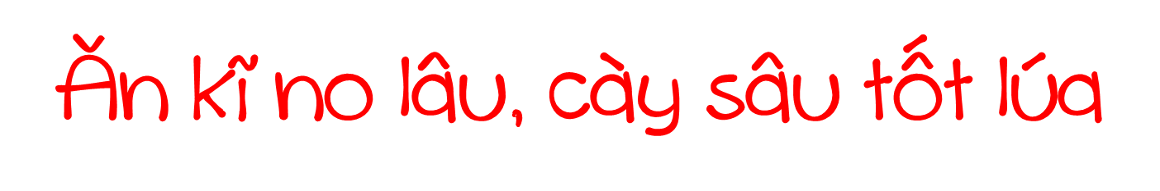
6
1
2
3
4
5
7
8
9
tốt lúa/
Ăn kĩ/
cày sâu/
no lâu
10
BẮT ĐẦU

Slide 46

6
1
2
3
4
5
7
8
9
10
đại hạn/
trăng tán/
thì mưa/
Trăng quầng
BẮT ĐẦU

